Slide 1
АЛГЕБРА
9 класс
ТЕМА:
ЧИСЛОВЫЕ ПОСЛЕДОВАТЕЛЬНОСТИ

Slide 2
ПРОВЕРКА САМОСТОЯТЕЛЬНОЙ РАБОТЫ
318. Упростите выражение:
$2)\cos\left(\frac{π}{4}−β\right)−\cos\left(\frac{π}{4}+β\right)$
Решение.
$$cos\left(\frac{π}{4}−β\right)−cos\left(\frac{π}{4}+β\right)=−2sin\frac{\frac{π}{4}−β−\frac{π}{4}−β}{2}sin\frac{\frac{π}{4}−β+\frac{π}{4}+β}{2}==−2sin0sin\frac{π}{4}=0$$

Slide 3
ПРОВЕРКА САМОСТОЯТЕЛЬНОЙ РАБОТЫ
319. Вычислите:
$$2) sin{105}^{0}−sin{75}^{0}$$
$$2) sin{105}^{0}−sin{75}^{0}=2sin\frac{{105}^{0}−{75}^{0}}{2}cos\frac{{105}^{0}+{75}^{0}}{2}==2sin{15}^{0}cos{90}^{0}=0$$
320. Запишите в виде произведения:
$2) 1−2sinα$
Решение.
$2) 1−2sinα=2\left(\frac{1}{2}−sinα\right)=2\left(sin{30}^{0}−sinα\right)$=
$$=4sin\frac{{30}^{0}−α}{2}cos\frac{{30}^{0}+α}{2}$$

Slide 4
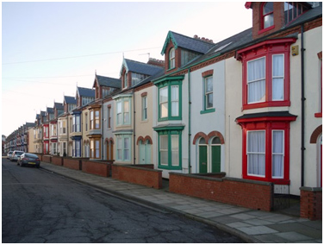
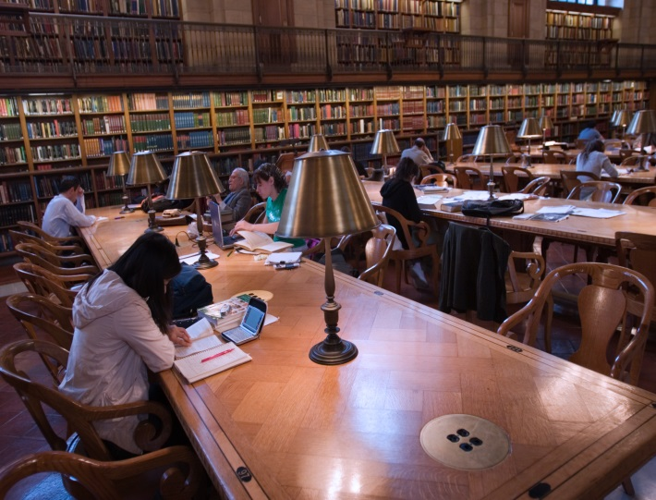
ЧИСЛОВЫЕ ПОСЛЕДОВАТЕЛЬНОСТИ
В повседневной практике часто используется нумерация различных предметов, чтобы указать порядок их расположения
Пусть на счёте №1 лежит вклад $a_{1}$ сумов, на счёте №2 лежит вклад $a_{2}$ сумов и так далее.

Slide 5
ЧИСЛОВЫЕ ПОСЛЕДОВАТЕЛЬНОСТИ
Получается числовая последовательность
$a_{1,}a_{2,}a_{3,}$…..,$a_{N}$
N – число всех счётов.
Здесь каждому натуральному числу n от 1 до N поставлено в соответствии число $a_{n}$.
В математике изучаются бесконечные числовые последовательности:
$a_{1,}a_{2,}a_{3,}$…..,$a_{n}$,... .
Число $a_{1}$ называют первым членом последовательности, число $a_{2}−$ вторым членом последовательности, число $a_{3}$ – третьим членом последовательности и так далее.

Slide 6
ЧИСЛОВЫЕ ПОСЛЕДОВАТЕЛЬНОСТИ
Число $a_{n}$ называют $n−ым$ членом последовательности, а натуральное число $n$его номером.
В последовательности квадратов натуральных чисел $1,4,9,16,25,…, n^{2}$,${\left(n+1\right)}^{2},$… $a_{1}=1$– первый член последовательности; $a_{n}$=$n^{2}$ $n$-ый член последовательности; $a_{n+1}$=${\left(n+1\right)}^{2}$ $n+1ый$ член последовательности.
Часто последовательность можно задать формулой его $n−го$ члена. Например, формулой $a_{n}=\frac{1}{n}$ $(n=1,2,3,…)$ задана последовательность $1, \frac{1}{2}$, $\frac{1}{3}$ ,$\frac{1}{4}$,…,$\frac{1}{n}$,...

Slide 7
ЧИСЛОВЫЕ ПОСЛЕДОВАТЕЛЬНОСТИ
Задача 1. Числовая последовательность задана формулой $a_{n}=n\left(n−2\right)$. Вычислите сотый член последовательности.
Решение.
$$n=90,$$
$$a_{90}=90∙(90−2)=7920.$$
$$n=100,$$
$$a_{100}=100∙(100−2)=9800.$$
Задача 2. Числовая последовательность задана формулой $a_{n}$ $=2n+3$.
1) Найдите номер члена последовательности, равного 43;
2) Выясните, может ли число 50 быть членом этой последовательности

Slide 8
ЧИСЛОВЫЕ ПОСЛЕДОВАТЕЛЬНОСТИ
Решение.
1) По условию $2n+3=43,$ откуда $n=20.$
2) Если число 50 является $n−$ым членом последовательности, то $2n+3=50,$ откуда $n=23,5.$
Так как искомый номер - натуральное число, то в данной последовательности нет члена, равного 50
Иногда последовательностью задают формулой, позволяющей вычислить следующий член через предыдущие. В этом случае дополнительно задают один или несколько первых членов последовательности. Такой способ задания последовательности называют рекуррентным.

Slide 9
ЧИСЛОВЫЕ ПОСЛЕДОВАТЕЛЬНОСТИ
Задача 3. Числовая последовательность задана рекуррентной формулой $b_{n+2}=b_{n+1}+b_{1 }$ и условиями $b_{1}=1$, $b_{2}=3.$Вычислите пятый член этой последовательности.
Решение.
$$b_{3}=b_{2}+b_{1}=3+1=4.$$
$$b_{4}=b_{3}+b_{2}=4+3=7.$$
$$b_{5}=b_{4}+b_{3}=7+4=11.$$
Ответ:${ b}_{5}=11$

Slide 10
РЕШЕНИЕ ПРИМЕРОВ
349. Дана последовательность квадратов натуральных чисел $1, 4, 9, 16, 25, …{ n}^{2},{\left(n+1\right)}^{2},…$
1) Назовите третий, шестой, $n$-ый член последовательности.
Решение.
$a_{3}=9$, ${ a}_{6}=36$, $a_{n}={ n}^{2}$

Slide 11
РЕШЕНИЕ ПРИМЕРОВ
350. Вычислите первые три члена последовательности, которая задана формулой $n−го$ члена:
${1) a}_{n}={2n+3; 3){ a}_{n}=100−10n}^{2};$ ${5) a}_{n}=\frac{1}{n}$
Решение.
${1) a}_{n}=2n+3$.
$${ a}_{1}=2∙1+3=5,{ a}_{2}=2∙2+3=7,{ a}_{3}=2∙3+3=9$$
$${ 3){ a}_{n}=100−10n}^{2 } { a}_{1}=100−{10∙1}^{2}=90,$$
$${ a}_{2}=100−{10∙2}^{2}=60, a_{3}=100−10∙3^{2}=10$$
$${5) a}_{n}=\frac{1}{n}. { a}_{1}=\frac{1}{1}=1,{ a}_{2}=\frac{1}{2},{ a}_{3}=\frac{1}{3}.$$

Slide 12
РЕШЕНИЕ ПРИМЕРОВ
352.
Последовательность задана формулой ${a_{n}=n}^{2}−2n−6.$ Является ли членом последовательности число:
Решение.
$${ 1) n}^{2}−2n−6=−3$$
$${ 3) n}^{2}−2n−6=3$$
$${ n}^{2}−2n−3=0$$
$${ n}^{2}−2n−9=0$$
$$n_{1}=3, { n}_{2}=−1,$$
$$n_{1}=\frac{1−\sqrt{10}}{2}, { n}_{2}=\frac{1+\sqrt{10}}{2}$$
Ответ:$1) да, 2) нет$

Slide 13
РЕШЕНИЕ ПРИМЕРОВ
353. Найдите первые четыре члена последовательности, заданной рекуррентной формулой: $1){ a}_{n+1}={ 3a}_{n}+1$ и условием ${ a}_{1}=2.$
Решение.
${ a}_{n+1}={ 3a}_{n}+1; { a}_{1}=2$
$$n=1, a_{1+1}={ 3a}_{1}+1=3∙2+1=7;$$
$$n=2, a_{2+1}={ 3a}_{2}+1=3∙7+1=22;$$
$$n=3, a_{3+1}={ 3a}_{3}+1=3∙22+1=67;$$
Ответ: $a_{1}=2,{ a}_{2}=7,{ a}_{3}=22,{ a}_{4}=67$

Slide 14
РЕШЕНИЕ ПРИМЕРОВ
354.
Числовая последовательность задана формулой n-го члена ${ a}_{n}=\left(n−1\right)\left(n+4\right).$Найдите n, если: ${ 1) a}_{n}=150$
Решение.
$$a_{n}=n^{2}+3n−4$$
$$n^{2}+3n−154=0$$
$$n^{2}+3n−4=150$$
$$n_{1}=11, { n}_{2}=−14,$$
Ответ: $a_{11}=150$

Slide 15
РЕШЕНИЕ ПРИМЕРОВ
355. Вычислите первые четыре члена последовательности, заданной рекуррентной формулой:${ a}_{n+1}=\sqrt{{ a}_{n}}$ и условием $a_{1}=256$
Решение.
${ a}_{n+1}=\sqrt{{ a}_{n}},$ $a_{1}=256$
$n=1, { a}_{1+1}=\sqrt{{ a}_{1}}=\sqrt{256}=16$, ${ a}_{2}=16$
$n=2, { a}_{2+1}=\sqrt{{ a}_{2}}=\sqrt{16}=4,$ ${ a}_{3}=4$
$n=3, { a}_{3+1}=\sqrt{{ a}_{3}}=\sqrt{4}=2,$ ${ a}_{4}=2$
Ответ: $a_{1}=256,{ a}_{2}=16,{ a}_{3}=4,{ a}_{4}=2$

Slide 16
ЗАДАНИЯ ДЛЯ САМОСТОЯТЕЛЬНОЙ РАБОТЫ
Решить № 350-354
Стр. 152

